Slide 1
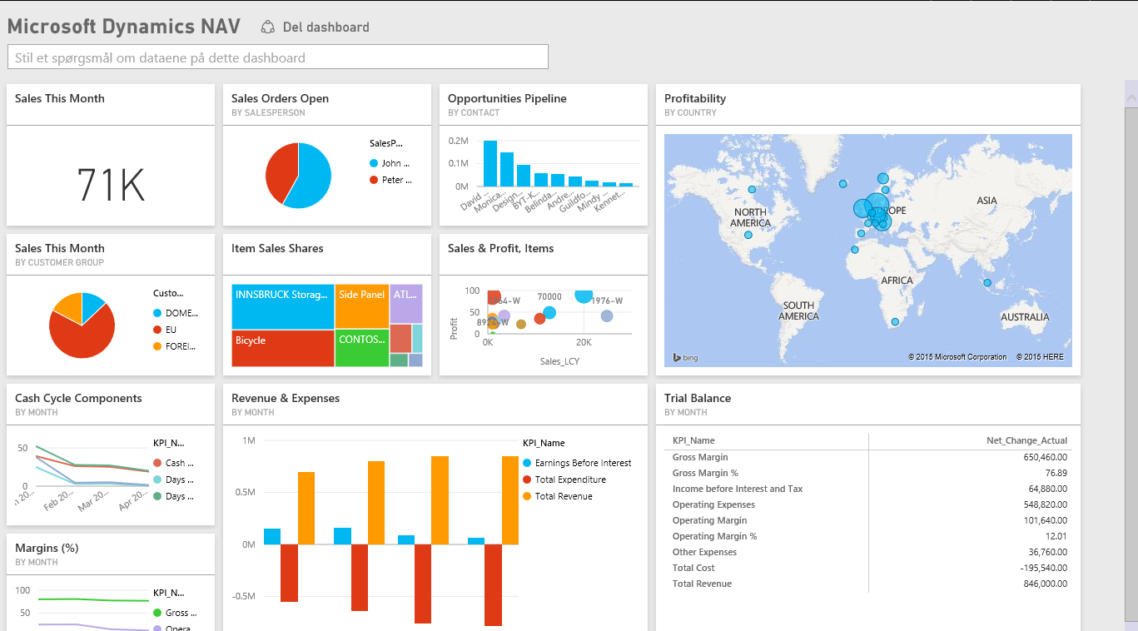
Power BI

Slide 2
Características del curso
¿Qué es Power BI?
Video: https://youtu.be/_OOyJfszJXY
¿Qué roles interactúan con Power BI?
Arquitecto de solución
Arquitecto de datos
Diseñador
Gestor de plataforma
Usuario final
¿Qué enfoque tiene el curso?
Teórico
Práctico

Slide 3
¿Qué significa Analizar Datos?
Es el estudio de los datos a través de métodos estadísticos, la creación de métodos predictivos y la aplicación de técnicas de optimización y la comunicación de los resultados obtenidos a clientes, partners de negocio y clientes internos.
New York University, Master in Business Analytics
Refiere a las habilidades, tecnologías, prácticas para una continua e iterativa exploración e investigación de los datos del rendimiento pasado de una organización, para obtener conocimiento y permitir mejores decisiones empresariales.
Beller, Michael J.; Alan Barnett (2009-06-18). "Next Generation Business Analytics". Lightship Partners LLC

Slide 4
Proceso de análisis de datos
Problem solving
SQL -Power Query
Power Query – Pivot
Aplicar Técnicas de Análisis
Comunicar los resultados
Extraer datos
Transformar Información
Power Maps – View -

Slide 5
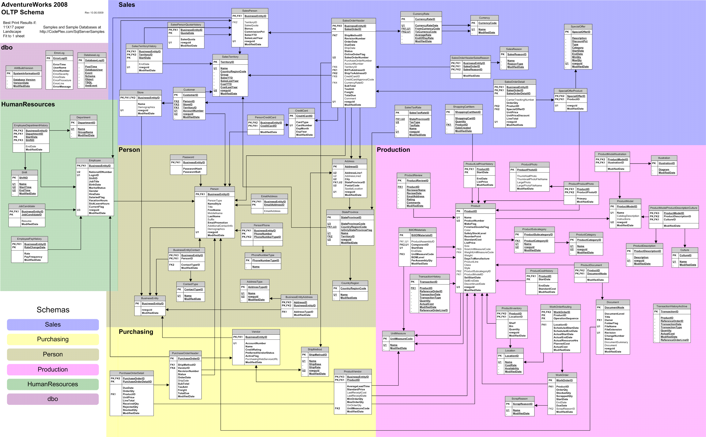
Modelado de datos

Slide 6
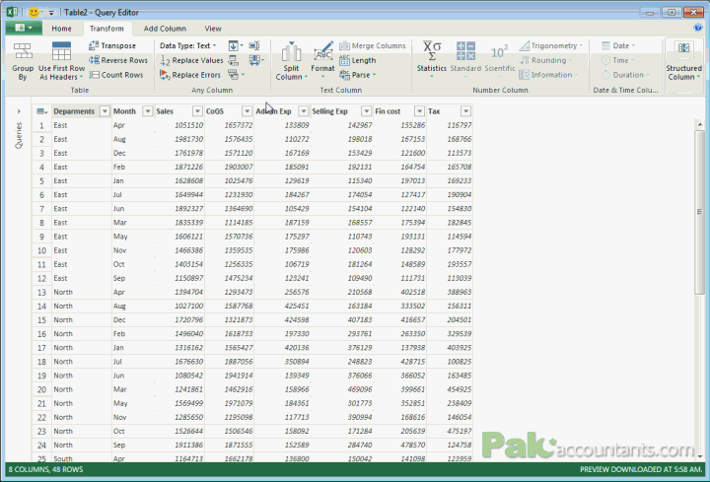
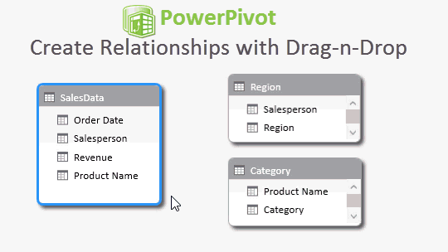
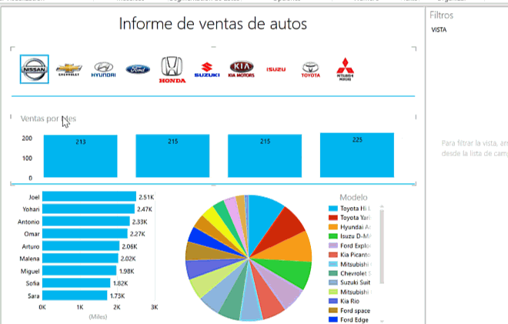
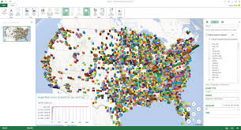
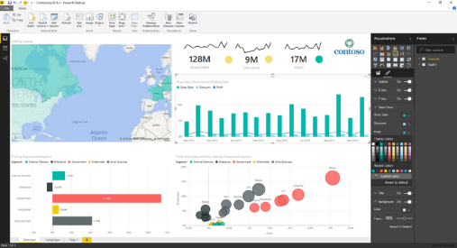
Ejemplo Barraca
Conectar a planilla Excel
Armar
1 tabla
1 mapa
1 gráfica
Guardar
Conceptos de usuario Final
Navegación
Filtros

Slide 7
Planificación
3 horas– Introducción
6 horas– Obtención y Transformación de datos
2 horas– Modelado de datos
6 horas– Visualizaciones
2 horas– Workshop resumen
9 horas– Intoducción a DAX
2 horas- Clase de repaso y preparación de obligatorio final

Slide 8
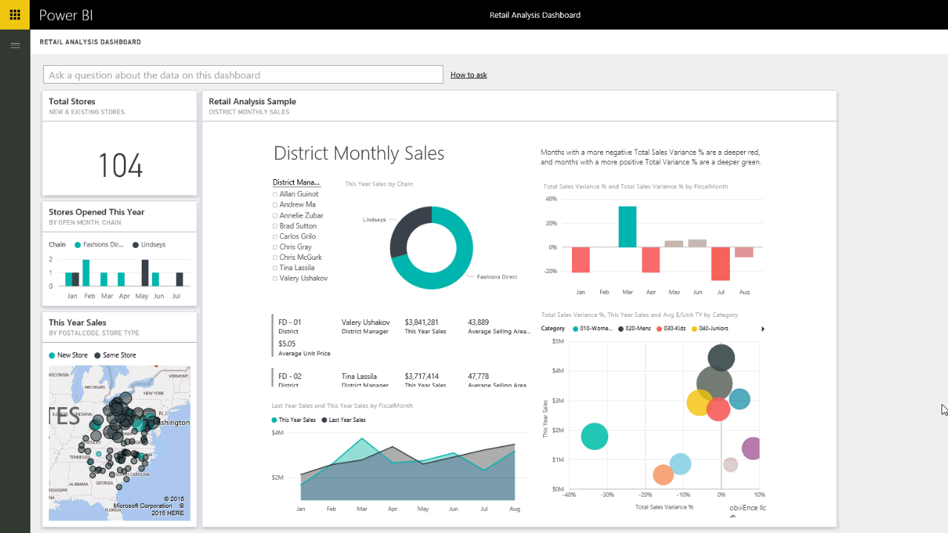
Definición Formal
Power BI es una colección de servicios de software, aplicaciones y conectores que funcionan conjuntamente para convertir orígenes de datos sin relación formal entre sí en información coherente, interactiva y atractiva visualmente.

Slide 9
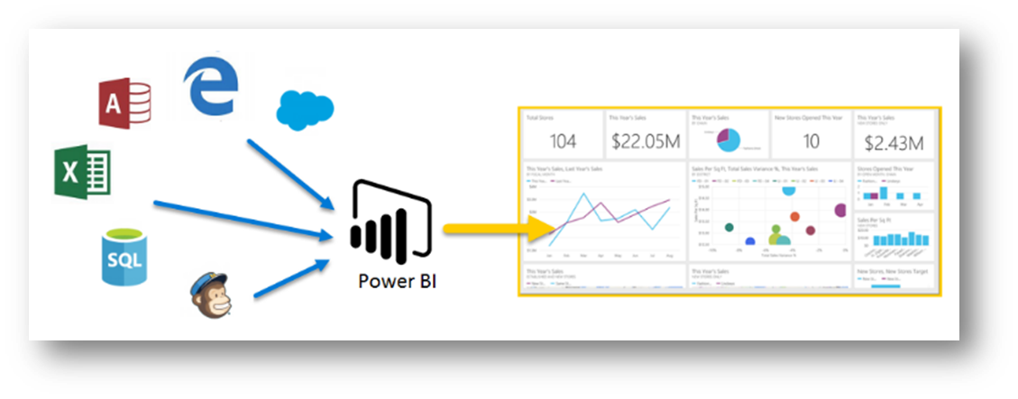
Fuentes de datos admitidas

Slide 10
¿Reporting o Analytics?
Reportes | Analytics
Indicadores fijos – corporativos | Indicadores para la ocasión, flexibles
Tecnología relacional (Lenta) | Tecnología ágil (in RAM o Big Data)
Seguimiento a intervalos regulares (mensuales) | Se realizan para una ocasión particular y eventualmente
Difícil comparativa (Favorece la Tiranía de Excels) | Están pensados para favorecer la comparativa
Crear visualizaciones en software analítico no es diseñar aplicaciones analíticas.
Utilizar visualizaciones analíticas no es hacer analytics

Slide 11
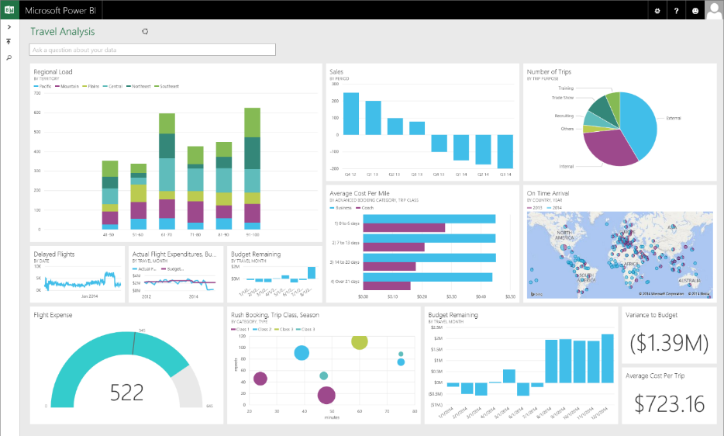
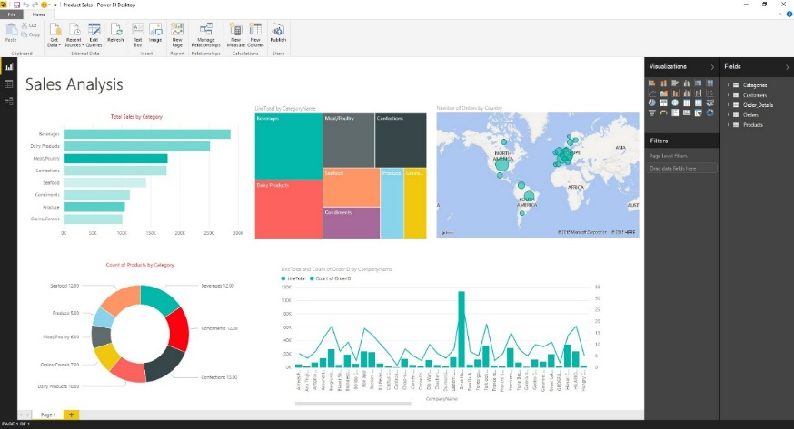
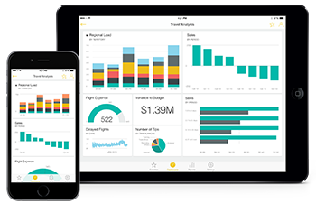
Partes
Power BI Service
Compartir información
Conectar con otros
Power BI Desktop
Conectar con las fuentes de datos
Modelizar, analizar y enriquecer
Power BI Mobile
Ver datos donde sea

Slide 12
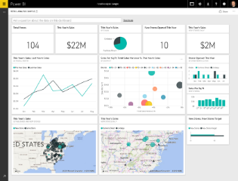
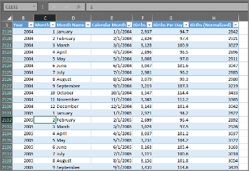
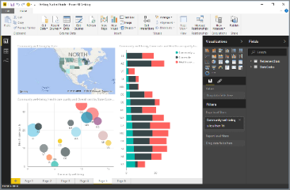
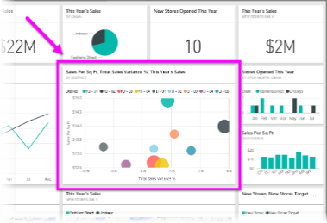
Bloques de creación de Power BI
Dashboards
Visualizaciones
Conjunto de Datos
Informes
Paneles e Iconos

Slide 13
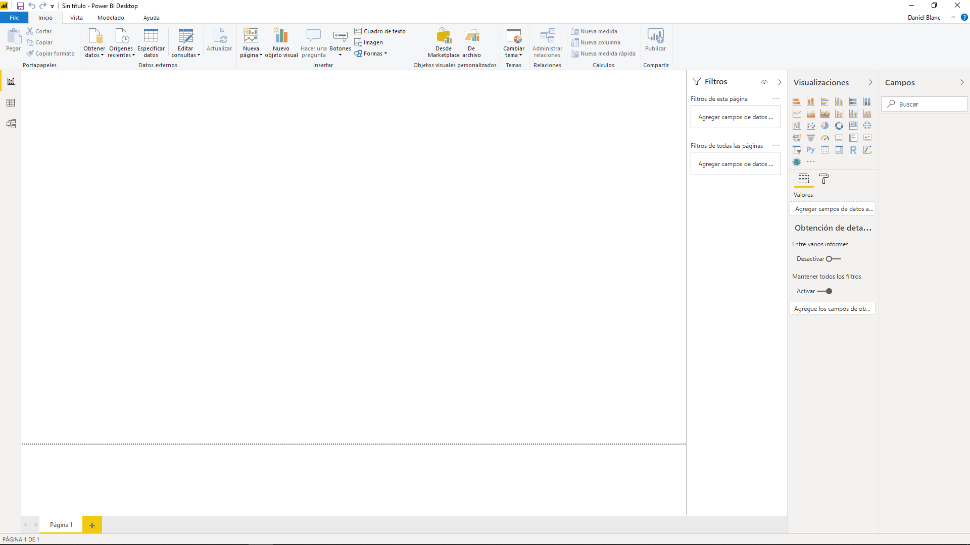
Power BI Desktop
La vista Informe tiene cinco áreas principales:
La cinta de opciones,
La vista Informe
El área de pestaña
El panel Visualizaciones
cambiar las visualizaciones,
personalizar los colores o ejes, aplicar filtros, arrastrar campos, etc
El panel de Campos
El panel de filtros.
6
4
5
1
2
3

Slide 14
Power BI
Obtención y Transformación de Datos
Instituto CPE

Slide 15
Obtención de datos

Slide 16
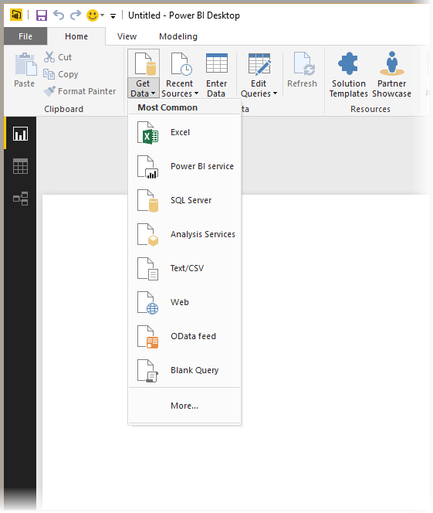
Obtención de datos
Conecta datos de diferentes orígenes
seleccione Obtener datos
se muestra el menú de tipos de datos Más comunes:

Slide 18
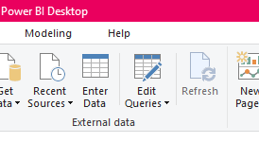
Transformar datos Básicos
Permite
Modificar o eliminar columnas
Dividir datos de una columna en varias o agrupar.
Limpiar datos irregulares
Fijar tipo de dato, reemplazar valores, aplicar formatos.
Juntar y combinar varias tablas en una.
Transformar, trasponer los datos, o parte de ellos.
Crear columnas condicionales
…
EN FORMA AUTOMATICA!!!

Slide 19
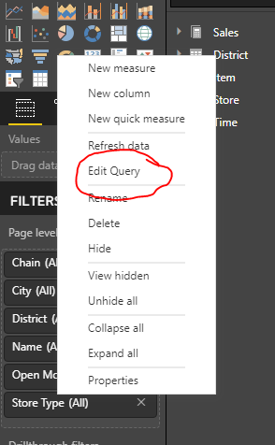
Transformar datos
3 formas de acceder:
Al conectar los datos, antes de cargarlos.
Mediante el botón “Edit Query”, en una tabla ya cargada.
Botón derecho sobre la tabla y seleccionar la opción “Edit Query”

Slide 20
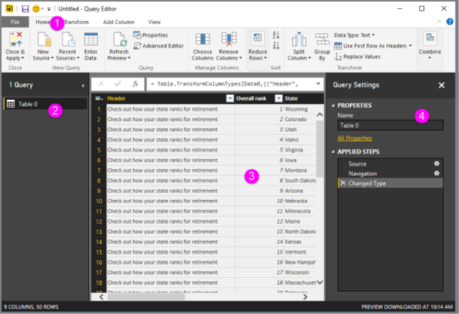
Transformar datos
Secciones:
1. Cinta de opciones
2. En el panel izquierdo se enumeran las tablas.
3. En el panel central se muestran los datos de las tablas seleccionada
4. Ventana de configuración de consulta, con una lista de las propiedades de la consulta y de las transformaciones aplicadas

Slide 21
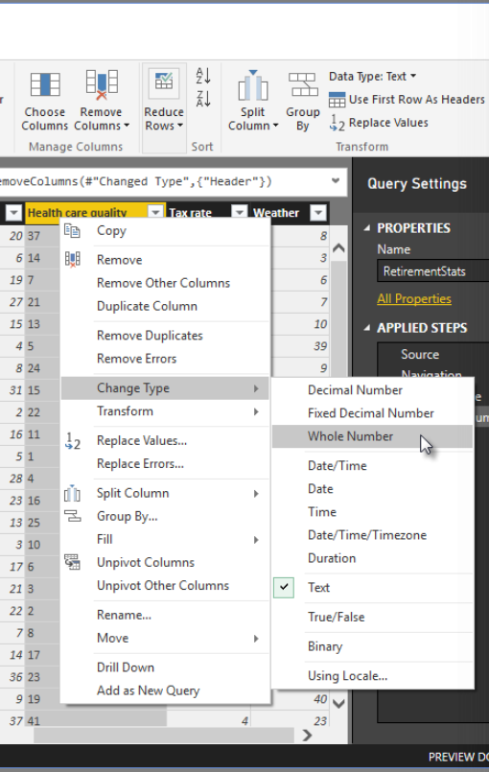
Transformar datos
Con el botón derecho sobre una columna, se muestran las transformaciones disponibles:
Quitar columna
Duplicarla
Dividirla
Reemplazar valores
…
En la Cinta de Editor de Consultas, contiene herramientas adicionales:
Cambiar tipo de datos
Agregar anotaciones
Extraer elementos de fechas
…

Slide 22
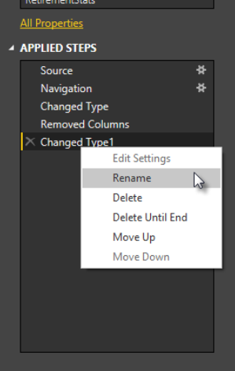
Transformar datos
A medida que se aplican las transformaciones, aparece cada uno de los pasos en la lista Pasos Aplicados
Para guardar las transformaciones, seleccione “Cerrar y Aplicar”

Slide 23
Transformar datos Avanzados
Editar
Transformar
Agregar columna
Limpieza con formato irregular
Eliminar columnas
Eliminar filas
Separar datos por delimitador o por número de caracteres
Reemplazar valores
Ordenar
Llenar datos vacíos

Slide 24
Transformar datos Avanzados
Editar
Transformar
Agregar columna
Limpieza con formato irregular
Trasponer datos
Cambiar tipo de datos
Despivotar columnas
Mover
Transformar datos (Ej: primer día del mes, fin de mes, nro de semana, promedios, etc.)

Slide 25
Transformar datos Avanzados
Editar
Transformar
Agregar columna
Limpieza con formato irregular
Columnas condicionales
Duplicar columnas
Indexarlas
Columnas de acuerdo a formulas DAX o formulas M
Columnas a partir de ejemplos

Slide 26
Transformar datos Avanzados
Editar
Transformar
Agregar columna
Limpieza con formato irregular
Conectar archivos en una misma carpeta
Unir varias tablas en una
Anexar tablas
…

